Slide 1
KUŞAK FARKI, FARKLILAŞAN DEĞERLER
Prof. Dr. Veysel BOZKURT
İstanbul Üniversitesi

Slide 2
BİZİMLE DİĞER KUŞAKLAR ARASINDA GERÇEKTEN FARK MI?
Eski bir Çin bedduası:
İnşallah değişen zamanlarda yaşarsın
Neden??
Antik çağda Heraklitos-Parmanides
Biz kimin yanında saf tutuyoruz?
Günümüzün insanı : Çinlilerin bedduası tuttu mu acaba?
Kürselleşme : Küçülen dünya.. İvme kazanan değişim ?
Türkiye nerede?

Slide 3
Değişen değerler?
Peki her şey (yada çok şey) değişiyorsa,
Neler değişiyor?
Neler değişmiyor?
Geçmişin kuşakları arasında ne gibi süreklilikler ve kopukluklar var?
Nerelerde aynı dili nerelerde farklı dili konuşuyoruz?
Farklı kuşaklar birbirlerini anlıyorlar mı?
Aralarında bazı sorunlar var olmalı ki bu soruyu soruyoruz!!!

Slide 4
Kuşaklar arasındaki fark?
Bu fark kültürel mi, biyolojik mi?
2500 yılı öncesinde… Antik çağın tabletlerinde, o günün gençlerinin çok yozlaştığı anlatılır.
Günümüzün gençliği de yozlaştı mı acaba?

Slide 5
Aslında kuşaklara ilişkin tartışmalar büyük ölçüde Amerikan literatürüne dayanarak sınıflandırılıyor:
Örneğin,
1943 -1960 arası Bebek patlaması
1960-1980 arası X kuşağı
1980-2000 arası Y kuşağı (Milenyum)
Başlangıç ve bitiş tarihlerinde bazı kaymalar olsa bile benzer sınıflamalar birbirine beziyor..

Slide 6
Tabii bu sınıflama bize uyar mı, tartışmak gerek..
Amerikan toplumu ve Türk toplumu farklı tarihsel aşamalarda bulunan toplumlar ...
Her ne kadar yükselen küresel tüketim toplumu kültürü benzerlikleri artırsa bile, bize özgü farklılıklar kendini koruyor.
Ancak bazı konularda yine de Dünya literatüründen ilham alabiliriz !

Slide 7
Kuşak çatışması her yerde !!!
Antik çağın bugün 2000 yaşını devirmiş gençleri gibi, günümüzün gençlerinin de ..
Çok “sorumsuz” davrandıkları…
Çalışma disiplinine sahip olmadıkları ...
Tembel oldukları..
Giderek daha çok saygısız oldukları
Bağlılıklarının kalmadığı…

Slide 8
BP’lerin Temel Değerleri (1960 ve öncesi)
Güçlü çalışma etiği.. İş merkezli hayat.. Gelir, statü ve prestij için çalışma
Uzun süre çalışmaktan zevk almak
Kendini yaptığı işle tanımlamak.. İşkolik jenerasyon..
Bu sebeple kendisinde sonra gelen kuşakları tembel olmakla suçlama eğilimi
Optimizm
Bağımsızlık
Kendine güven.. Dünyayı değiştirebileceğine inanan bir nesil..
Sonuç odaklı insanlar.. başarı motifi yüksek
İşyerinde oldukça rekabetçiler..
Ancak otorite ile ilişkileri aşk ve nefret ilişkisi

Slide 9
X Kuşağının Temel Değerleri (1960-1980)
Artan Bireycilik: Annenin çalışmaya başlaması. Artan boşanmalar. Babanın çocuğun sosyalleşmesindeki etkisinin gerilemesi ve Artan Narsisizm (Lash)
Bağımsızlığa, özgürlük ve sorumluluğa vurgu
Kendi kendine yetebilmek,
Esneklik: Tek hakikat, tek doğru yerine, “anything goes” anlayışı
İş-yaşam dengesi: Sadece çalışmak için yaşamak değil. Gündüz püriten gece playboy (D. Bell)
Hazcılığın yükselişi
Eğlenceye düşkünlük: Bu kuşağın yöneticinin genelde oyun ve eğlenceyi birleştirdiği iddiası
Pragmatizm

Slide 10
Y Kuşağı (Milenyum Kuşağı, Net Kuşağı)nın Temel Değerleri (1980 Sonrası)
Teknoloji ustası: İşlerini daha iyi yapabilmek için teknolojiye bağımlılar. Notebook, IPHONE, IPAD, Blackberrys, vd. 24 saat ağda. İletişimi email, facebook, twitter üzerinde yürüten bir nesil
Başarı yönelimli: Daha çok özen gösteren ailelerde yetişen çocuklar.. Çocuk merkezli aile, eğitim vb.
Kendinden emin
Yöneticilerinden daha çok beklenti içindeler

Slide 11
Y Kuşağı (Milenyum Kuşağı, Net Kuşağı)nın Temel Değerleri (1980 Sonrası 2
Ayrıca otorite ile ilişkileri daha rahat ve nazik
Aile yönelimler.. Esnek çalışma saatleri.. Daha çok iş yaşam dengesi..
Artan narsisim
Bağlılıktan, disiplinden ve amaçlılıktan uzaklık
Daha yüksek ücret beklentisi içindeler.. Fakat aynı zamanda daha çok boş zaman talep ediyorlar..
Onlar hem istediği kadar yemek yemek, hem de fit kalmak isteyen bir nesil.
Optimistler

Slide 12
ÇALIŞANLAR VE DEĞERLERİ KONUSUNDA SAHA ARAŞTIRMASI
791 ücretli/maaşlı çalışan (17-66 yaş arası)
Önde gelen sanayi şehirlerinden birinde
Ağırlıklı olarak sendikalardan yardım alındı.
Yüzde 36 kadın, 63 Erkek
Yüzde 45’i üniversite ve üzeri eğitime sahip
Yüzde 57’si öğrenci iken çalışmış

Slide 13
Çalışma Etiği ve Kuşaklar Ortalamalar: Y= 3,65; X=3,68; BB=3,76; (p>,620)

Slide 14
Hedonist Değerler ve Kuşaklar Ortalamalar: BB= 4,78; X=4,19; Y=3,60 (p<000)
Y Kuşağı
X Kuşağı
BP

Slide 15
Başarı Değeri ve Kuşaklar Ortalamalar: BB= 5,03; X=4,82; Y=4,66 (p<,037)
Y Kuşağı
X Kuşağı
BP

Slide 16
Heyecanlı Bir Hayat Değeri ve Kuşaklar Ortalamalar: BB= 4,17; X=3,80; Y=3,50 (p<,001)
Y Kuşağı
X Kuşağı
BP

Slide 17
Güç Değeri Ort: Y=4,47; X=3,97; BB=3,33 (p<000)
Y Kuşağı
X Kuşağı
BP

Slide 18
Evrensel Değerler Ort: Y=5,18; X=5,40; BB=5,62 (p<006
Y
X
BP

Slide 19
Zengin olmaya verilen değer Ort: Y=3,87; X=3,31; BB=3,00 (p<001)
Y K
X
BP

Slide 20
Doğayla Bütünlük İçinde Olmak Ort: Y=4,24; X=4,80; BB=5,15 (p<000)
Y
X
BP

Slide 21
Doğa ve Sanatın Güzelliği Ort: Y=4,85; X=5,12; BB=5,44 (p<040
Y
X
BP

Slide 22
Cesur Olmak (Macera ve Risk Aramak) Ort: Y=4,89; X=4,33; BB=3,39 (p<000
Y
X
BP

Slide 23
Çevreyi (Doğayı) Korumak Ort: Y=4,74; X=5,25; BB=5,83 (p<000)
Y
X
BP

Slide 24
Kendi Hedeflerini Bağımsızca Belirleyebilmek Ort: Y=5,76; X=5,43; BB=5,22 (p<003)
Y
X
BP

Slide 25
İmaj: Toplumdaki Görüntümü Koruyabilmek Ort: Y=5,30; X=4,92; BB=4,83 (p<006)
Y
X
BP

Slide 26
İsteklerine Düşkün Olmak (Kendine Zevk veren şeyler yapmak) Ort: Y=4,54; X=3,62; BB=3,36 (p<004)
Y
X
BP

Slide 27
Seçme imkanı sunulsa hangisi tercih ederdiniz? 1) Yüksek Ücreti İş 2) Kendi İşim Ort: Y=1,55; X=1,68; BB=1,74 (p<003)
Y
X
BP

Slide 28
Temkinlilik Ort: Y=3,58; X=3,76; BB=3,75 (p<,036)
Y
X
BP

Slide 29
Güven Ort: Y=2,26; X=2,51; BB=2,80 (p<001)
Y
X
BP

Slide 30
Makyevelizm (İnsan başarı için gerektiğinde her yolu denemeli midir?) Ort: Y=3,32; X=3,01; BB=2,95 (p<,008)
Y
X
BP

Slide 31
Rekabet teşvik edilmelidir Ort: Y=3,56; X=3,75; BB=3,92 (p<001)
Y
X
BP

Slide 32
İKİNCİ ARAŞTIRMA
Dünya Değerler Araştırması
1991 :1030 anket
2011 : 1605 anket
Eğitim/yaş/cinsiyet kotaları
Tabakalı-tesadüfi örneklem..

Slide 33
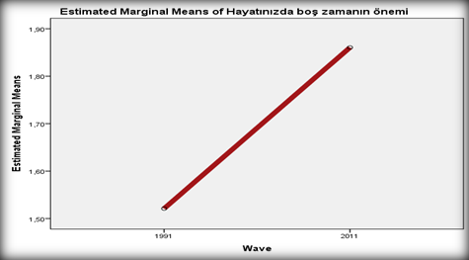
20 yılda : Zevk yönelimli boş zamana verilen önemde artış..

Slide 34
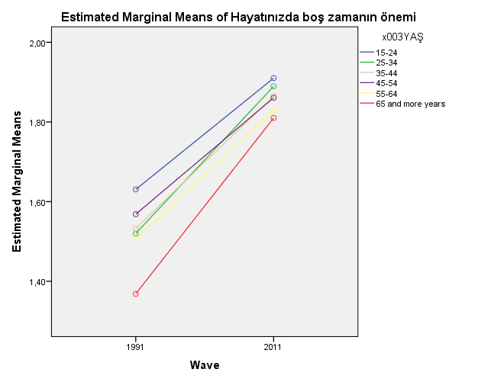
Bütün yaş gruplarında artış…

Slide 35
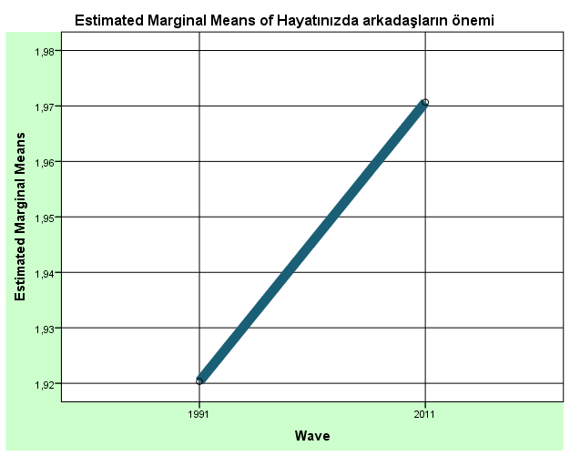
Arkadaşlara verilen önem….

Slide 36
Yaşa göre artış..

Slide 37
Çalışmaya verilen önemde gerileme….

Slide 38
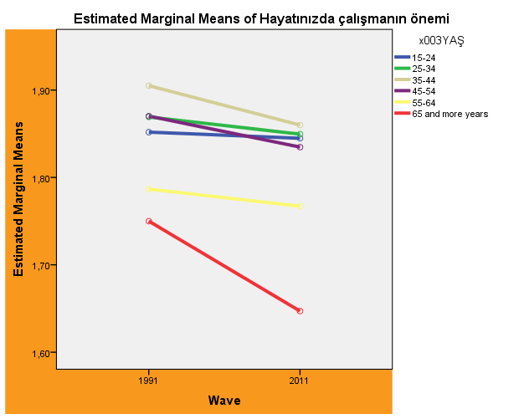
Yaş gruplarına göre gerileme…

Slide 39
Çalışmanı önemi..

Slide 40
Çocuk özelliği: Sıkı çalışma

Slide 41
Çocuk özelliği: Bağımsızlık

Slide 42
Çocuk özelliği: İtaatkârlık

Slide 43
Çocuk özelliği: Dindarlık

Slide 44
Yaşam tatmini

Slide 45
Yaşam tatmini: Yaş gruplarına göre

Slide 46
Güven

Slide 47
Başarı torpile ve şansa bağlıdır

Slide 48
Rekabet zararlıdır

Slide 49
Dindar bir insanım…

Slide 50
Cehenneme inanırım diyenler..

Slide 51
Tanrı hayatınızda ne kadar önemli?

Slide 52
Milliyetinle ne kadar gurur duyuyorsunuz?

Slide 53
Post-materyalizm 4

Slide 54
Post-materyalizm- 12

Slide 55
Correlations
 |  |  | Wave | Post-Mat. index 12-item | Autonomy Index | Hayatınızda arkadaşların önemi | Hayatınızda boş zamanın önemi | Hayatınızda siyasetin önemi | Hayatınızda çalışmanın önemi | Hayatınızda dinin önemi
Spearman's rho | 1991-2011 |  | 1,000 | -,129** | ,123** | ,127** | ,361** | ,211** | -,042* | ,130**
 |  |  | . | ,000 | ,000 | ,000 | ,000 | ,000 | ,033 | ,000
 |  | N | 2635 | 2426 | 1626 | 2626 | 2602 | 2598 | 2522 | 2618

Slide 56
Correlations
 |  |  | Wave | Post-Mat. index 12-item | Autonomy Index | Hayatınızda arkadaşların önemi | Hayatınızda boş zamanın önemi | Hayatınızda siyasetin önemi | Hayatınızda çalışmanın önemi | Hayatınızda dinin önemi
Spe arman's rho | 1991-2011 |  | 1,000 | -,129** | ,123** | ,127** | ,361** | ,211** | -,042* | ,130**
 |  |  | . | ,000 | ,000 | ,000 | ,000 | ,000 | ,033 | ,000
 |  | N | 2635 | 2426 | 1626 | 2626 | 2602 | 2598 | 2522 | 2618

Slide 57
SONUÇ
Dünya literatürü ile paralellik
Kuşaklar arasında güç, hedonism, zenginlik, doğaya karşı tutum, imajına önem vermek, kendi amaçlarını seçmek ve isteklerine düşkün olmak gibi konularda istatistiksel olarak anlamlı farklar var.
Ayrıca Y kuşağı olarak adlandırılan kuşak, Makyevelizmi daha çok onaylıyor ve insanlara daha az güveniyor.
Hayatın tadına bakmak konusunda daha istekli bir kuşak.
Ancak denildiği kadar da sorumsuz ve çalışma disiplininden uzak değil.
Güç sahibi olmak istiyor.
Bağımsız olmak istiyor.
Daha cesur davranmaya değer veriyor.
Daha zengin olmak istiyor.
Ancak doğaya, evrensel değerlere diğer kuşaklara göre daha az değer veriyor.
Yani kuşaklar arasındaki farklar bildiğiniz gibi,
Yani özünde ANTİK çağdan çok da farklı sayılmaz ☺

